Slide 1
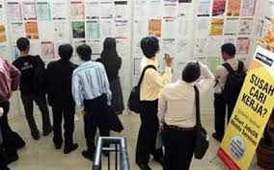
Pengangguran dan ketenagakerjaan

Slide 2

Tenaga Kerja dalam Kegiatan Sistem Ekonomi
Pada materi ini, akan dipelajari hal-hal sebagai berikut:
Pengertian angkatan kerja dan masalah angkatan kerja.
Pengertian tenaga kerja dan masalah tenaga kerja.
Peranan pemerintah dalam permasalahan tenaga kerja.

Slide 3
Pengertian Angkatan Kerja dan Masalah Angkatan Kerja
angkatan kerja adalah penduduk yang sudah memasuki usia kerja, baik yang sudah bekerja, belum bekerja, atau sedang mencari pekerjaan
Menurut ketentuan pemerintah Indonesia, usia kerja adalah mereka yang berusia minimal 15 tahun sampai 64 tahun.
tidak semua penduduk yang memasuki usia tadi disebut angkatan kerja. Sebab penduduk yang tidak aktif dalam kegiatan ekonomi tidak termasuk dalam kelompok angkatan kerja, seperti ibu rumah tangga, pelajar, dan mahasiswa, serta penerima pendapatan (pensiunan)

Slide 4
Skema angkatan kerja
Penduduk
Usia kerja ( tenaga Kerja )
15 – 64 tahun
Bukan Usia kerja
0 – 15 th & 65 th ke atas
Angkatan kerja
Bukan Angkatan kerja
bekerja
Menganggur /
Sedang mencari pekerjaan
Pelajar/mahasiswa
Ibu rumah tangga
pensiunan

Slide 5
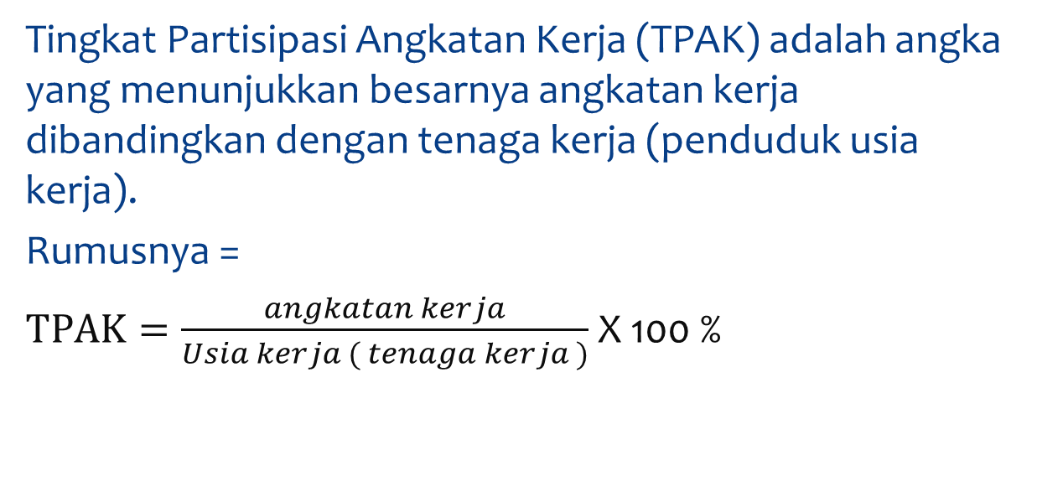
Tingkat partisipasi angkatan kerja
Tingkat Partisipasi Angkatan Kerja (TPAK) adalahangka yang menunjukkan besarnya angkatan kerjadibandingkan dengan tenaga kerja (penduduk usiakerja).
Rumusnya =
$TPAK=\frac{angkatan kerja}{Usia kerja ( tenaga kerja )}$ X 100 %

Slide 6

Faktor yang mempengaruhi tinggi rendahnya TPAK
Tinggi rendahnya TPAK sangat dipengaruhi oleh berbagai hal, antara lain :
Umur
jenis kelamin
Pendidikan
Angka TPAK dapat dijadikan indikator tingkat kesulitan untuk mendapatkan pekerjaan.
Angka TPAK yang rendah menunjukkan kecilnya kesempatan kerja yang tersedia bagi penduduk usia kerja.
Sebaliknya, angka TPAK yang tinggi menunjukkan besarnya kesempatan kerja yang tersedia.

Slide 7
Jenis tenaga kerja
Secara umum tenaga kerja dapat dibedakan menjadi dua kelompok, yaitu tenaga kerja rohani dan tenaga kerja jasmani
Tenaga kerja Rohani adalah tenaga kerja yang dalam kegiatan kerjanya lebih banyak menggunakan pikiran yang produktif dalam proses produksi. Contohnya manager, direktur, dan jenisnya
Tenaga kerja jasmani adalah tenaga kerja yang dalam kegiatannya lebih banyak mencakup kegiatan pelaksanaan yang produktif dalam produksi. Tenaga kerja jasmani terbagi dalam tiga jenis yaitu tenaga kerja terdidik, tenaga kerja terlatih, dan tenaga kerja tidak terdidik

Slide 8
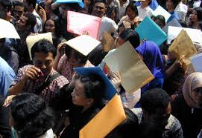
Jenis tenaga kerja
Tenaga kerja jasmani dibedakan menjadi :
Tenaga kerja terdidik (skilled labour ) adalah tenaga kerja yang memerlukan pendidikan tinggi. Misalnya guru, dokter, dan sebagainya.
Tenaga kerja terlatih (trained labour) adalah tenaga kerja yang memerlukan pelatihan dan pengalaman terlebih dahulu. Misalnya sopir, montir, dan sebagainya.
Tenaga kerja tak terdidik (unskilled labour ) adalah tenaga kerja yang tidak memerlukan pelatihan ataupun pendidikan khusus. Misalnya kuli bangunan dan buruh gendong.

Slide 9
Penggolongan kerja
Penggolongan kerja menurut jam kerjanya dibedakan sebagai berikut.
Bekerja penuh, Orang digolongkan bekerja penuh jika selama satu minggu bekerja 35 jam ataulebih.
Setengah penganggur, Orang digolongkan setengah penganggur jika selama satu minggu bekerja kurang dari 35 jam.
Setengah penganggur kritis, Orang digolongkan setengah penganggur kritis jika selama satu minggu bekerja kurang dari 14 jam.

Slide 10
Kriteria bagi angkatan kerja
Kriteria bagi angkatan kerja untuk dapat memasuki dunia kerja adalah:
jenis pendidikan,
keahlian khusus yang dimiliki,
pengalaman kerja,
kesehatan yang prima,
sikap kepribadian dan kejujuran.

Slide 11
Permasalahan tenaga kerja
Ada beberapa masalah yang sering dihadapi oleh tenaga kerja di Indonesia antara lain:
Kurang sesuainya kemampuan tenaga kerja dengan pekerjaannya
Rendahnya upah yang diterima oleh tenaga kerja
Kurangnya perlindungan terhadap tenaga kerja
Waktu kerja yang tidak sesuai dengan harkat dan martabat kemanusiaan
Hubungan kerja yang kurang harmonis
Kesejahteraan dan kesehatan pekerja
Serangan tenaga kerja asing

Slide 12
Pengangguran
Penganguran terbuka
Berdasarkan sifat
Setengah Penganguran
Penganguran terselubung
Jenis penganguran
Pengangguran struktural
Pengangguran friksional
Berdasarkan penyebab
Pengangguran musiman
Pengangguran voluntary
Pengangguran teknologi
Pengangguran Deflasioner

Slide 13
Pengangguran berdasarkan sifatnya
Pengangguran terbuka adalah angkatan kerja yang tidak bekerja dan tidak memiliki pekerjaan.
Setengah pengangguran adalah tenaga kerja yang pekerjanya tidak optimum dilihat dari jam kerja. Dengan kata lain, jam kerja dalam satu minggu kurang dari 36 jam.
Pengangguran terselubung adalah tenaga kerja yang bekerja tidak optimum karena kelebihan tenaga kerja. Umpamanya, seorang petani yang menggarap sawah sebenarnya cukup hanya dikerjakan oleh satu orang. Namun, karena anaknya tidak punya pekerjaan ia ikut menggarap tanah tersebut. Anak petani tersebut termasuk penganggur terselubung.

Slide 14
Pengangguran berdasarkan penyebabnya
Pengangguran struktural adalah pengangguran yang disebabkan adanya perubahan dalam struktur perekonomian, misalnya dari agraris menjadi industri. Otomatis kondisi tersebut mengakibatkan tenaga kerja yang memiliki keahlian di sektor pertanian tidak terserap di sektor industri, sehingga mereka akan menganggur.
Pengangguran friksional adalah pengangguran yang disebabkan pergeseran yang tiba-tiba pada penawaran dan permintaan tenaga kerja, sehingga sulit mempertemukan pencari kerja dengan lowongan kerja.
Pengangguran musiman adalah pengangguran yang disebabkan oleh perubahan musim. Contohnya, buruh habis masa panen ia akan menganggur.

Slide 15
Pengangguran berdasarkan penyebabnya
Pengangguran voluntary. Pengangguran jenis ini terjadi karena adanya orang yang sebenarnya masih dapat bekerja, tetapi dengan sukarela ia tidak bekerja (minta berhenti bekerja). Contohnya, seorang pegawai sebuah perusahaan berhenti bekerja karena punya uang yang banyak. Sedangkan untuk memenuhi kebutuhan, ia memperoleh dari penghasilan uang yang didepositokan atau dengan menyewakan rumah.
Pengangguran teknologi ada lah pengangguran yang terjadi karena adanya meka nisasi atau penggantian tenaga manusia dengan tenaga mesin.
Pengangguran deﬂasioner di sebab kan oleh pencari kerja lebih banyak dibandingkan dengan kesempatan kerja yang tersedia

Slide 16
Penyebab Terjadinya Pengangguran
Apa saja yang menyebabkan terjadinya pengangguran itu?
Aspek kependudukan
Pertumbuhan penduduk yang cepat menciptakan banyak pengangguran,
dan meningkatnya jumlah angkatan kerja yang tidak diimbangi dengan perluasan
kesempatan kerja.
Aspek ekonomi
Ketidakstabilan perekonomian, politik, dan keamanan negara, dan krisis
ekonomi pada pertengahan tahun 1997 menyebabkan terjadinya pengangguran
sebanyak 1,4 juta orang.
Aspek pendidikan
Pendidikan harus mampu menghasilkan SDM (sumber daya manusia) yang
berkualitas. Dunia usaha tidak bersedia menerima tenaga kerja yang pendidikan
dan keterampilan angkatan kerja yang rendah

Slide 17
Dampak Pengangguran
Adapun dampak-dampak dari pengangguran antara lain, sebagai berikut.
 Terhambatnya pertumbuhan ekonomi.
Hilangnya mata pencaharian yang mengakibatkan keterampilan maupun kreativitas masyarakat menjadi berkurang karena tidak adanya tempat untuk menampungnya.
 Terjadinya ketidakstabilan sosial atau kerawanan sosial dengan munculnya segala tindakan kriminal.
 Beban psikologis seseorang. Dengan menganggur mereka merasa keberadaannya kurang dihargai. Maka bisa menimbulkan ketidakstabilan emosi orang tersebut.

Slide 18
Cara mengatasi pengangguran
Cara mengatasi pengangguran antara lain,
antara lain sebagai berikut.
Perluasan kesempatan kerja melalui padat karya.
Proyek transmigrasi untuk pemerataan tenaga kerja.
Peninjauan kembali aturan-aturan yang ada atau dikenal dengan istilah deregulasi dan debirokratisasi yang bisa menarik investor asing dan bisa meningkatkan ekspor barang.
Meningkatkan sektor informal dari perekonomian masyarakat.
 Meningkatkan kualitas tenaga kerja melalui pelatihan maupun pendidikan

Slide 19
Dalam mengatasi masalah ketenagakerjaan ada dua hal yang perlu mendapat perhatian, yaitu:
 kelebihan tenaga kerja yang tidak tertampung dalam usaha produksi yang ada;
kurangnya tenaga kerja yang mampu bekerja sesuai dengan tuntutan kebutuhan.

Slide 20
cara-cara untuk memperluas kesempatan kerja
Adapun cara-cara untuk memperluas kesempatan kerja antara lain sebagai berikut.
Meningkatkan usaha-usaha yang dapat mendorong tingkat produksi dan menjamin kestabilan harga. Misalnya, dengan kebijakan seperti memberikan kredit dengan bunga ringan bagi para pengusaha kecil.
Meningkatkan usaha-usaha yang bersifat sektoral dan regional. Misalnya usaha pertanian baik yang berupa intensifikasi maupun ekstensifikasi pertanian;
Meningkatkan usaha-usaha yang bersifat khusus. Misalnya memberikan bantuan pembangunan untuk proyek-proyek pekerjaan umum seperti pembuatan bendungan, saluran air minum,jalan raya, proyek reboisasi, dan sebagainya.
Peningkatan kualitas tenaga kerja.

Slide 21
Cara cara yang dapat dilakukan untuk meningkatkan mutu tenaga kerja, antara lain sebagai berikut.
 Peningkatan gizi makanan dan kesehatan.
 Meningkatkan pendidikan. Pendidikan di Indonesia bisa ditempuh dengan dua jalur (sistem ganda) yaitu:
a. jalur pendidikan formal dari tingkat SD sampai perguruan tinggi;
b. Kerja jalur pendidikan informal melalui pelatihan-pelatihan maupun kursus- kursus atau dapat juga dilakukan melalui balai latihan kerja yang diselenggarakan oleh Depnaker.sama antara dunia pendidikan dengan dunia kerja. Cara ini dikenal dengan istilah pendidikan sistem ganda, maka siswa diberi kesempatan magang kerja (latihan kerja) di lapangan yang riil yaitu perusahaan-perusahaan yang nantinya di harapkan menciptakan tenaga kerja yang siap pakai.
c. Peningkatan kualitas mental dan spiritual Peningkatan beribadah pada agama yang dianut dan budi pekerti yang luhur akan sangat memengaruhi peningkatan mutu tenaga kerja sehingga terbentuk rasa : menghargai diri sendiri, menghargai orang lain, menghargai waktu, disiplin, dan bertanggung jawab.

Slide 22
PERAN PEMERINTAH DALAM MENGATASI MASALAH KETENAGAKERJAAN
Kesempatan kerja di Indonesia dijamin dalam Pasal 27 ayat (2) UUD 1945, yang berbunyi :
“ Tiap-tiap warga negara berhak atas pekerjaan dan penghidupan yang layak bagi kemanusian”.
Undang-undang yang mengatur ketenagakerjaan diantaranya :
1. Kepmenaker No. 3 Tahun 1996
2. Kepmenaker No. 150 Tahun 2000
3. Kepmenaker No. 78 Tahun 2001
4. Kepmenaker No. 13 Tahun 2003

Slide 23
Peran pemerintah dalam mengatasi penggangguran adalah
Memperluas kesempatan dan lapangan kerja
Meningkatkan mutu tenaga kerja
Membatasi penggunaan tenaga kerja asing di Indonesia
Mempermudah proses rekrutmen tenaga kerja
Menetapkan kebijakan pengupahan
Meningkatkan perlindungan terhadap tenaga kerja
Menetapkan waktu kerja
Menciptakan hubungan industrial yang harmonis
Meningkatkan kesejahteraan dan kesehatan pekerja dan keluarganya

